Slide 1
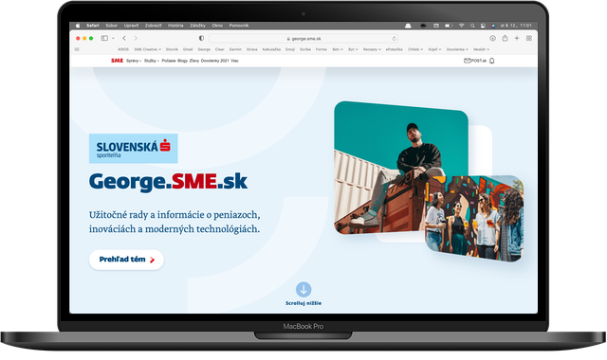
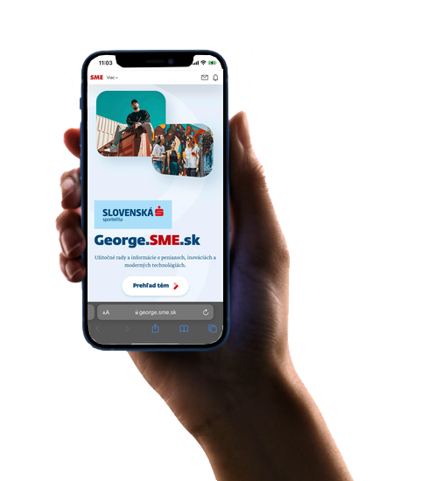
George.SME.sk
Notes:
Corporates increase in share on volume in SLSP from 23% to 29% in last four years. Similarly, income share increases from 14% to 19%.
Efficient business growth is delivering by focus on fee income and cross-selling client‘s
Costs grow +2% while income +11%
2021 growth achieved with 16FTE less compared to 2017 mainly with lean structure (management 10 fte down 33%)

Slide 2
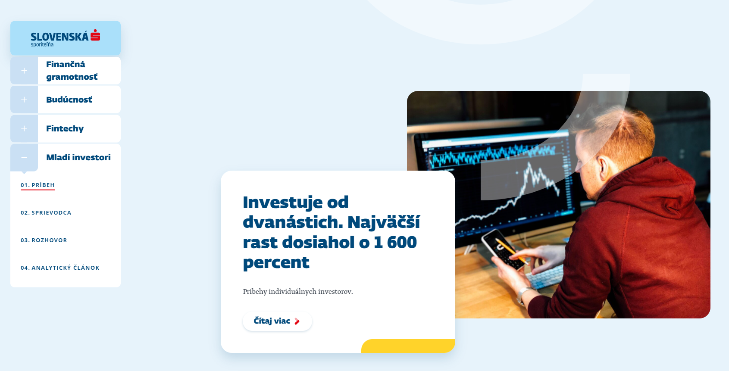
Kľúčové fakty
Kontentový portál z dielne Slovenskej sporiteľne, štúdia SME Creative a mediálnej agentúry Wavemaker
Cieľ:
Posilniť pozíciou značky u mladých ľudí prostredníctvom tém prepojených s bankou
Témy:
Mladí investori, Fintechy, Budúcnosť, Finančná gramotnosť

Slide 3
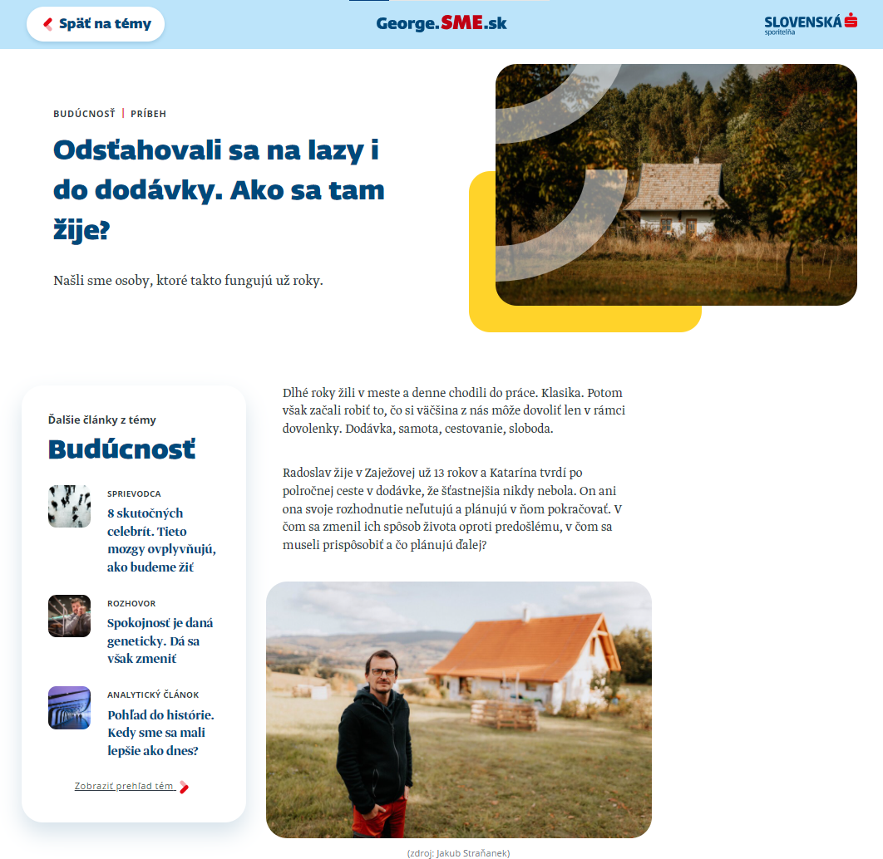
Štruktúra tém
Každá téma obsahuje štyri články:
Príbeh (Long-form)
Téma na príbehoch konkrétnych ľudí
  Sprievodca (Listicle)
  Séria faktov, rád alebo príkladov k danej téme
  Rozhovor
  s expertom
  Analýza (Long form)
  Detailný pohľad na tému

Slide 4
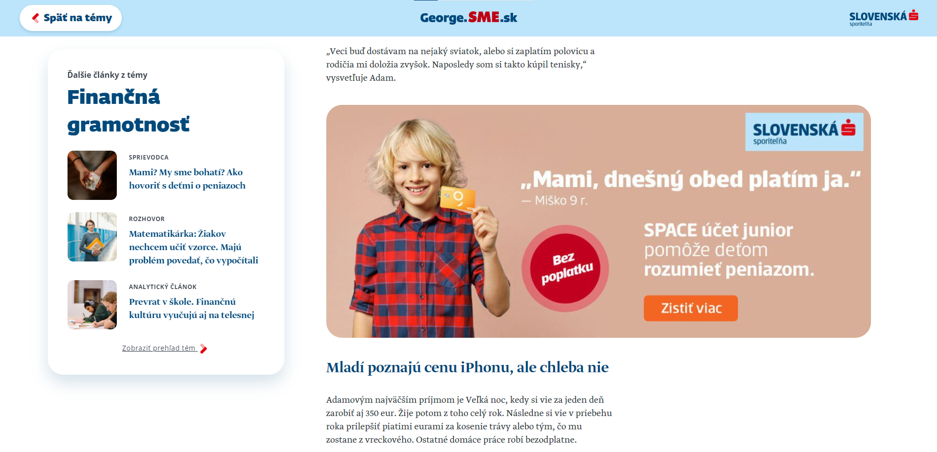
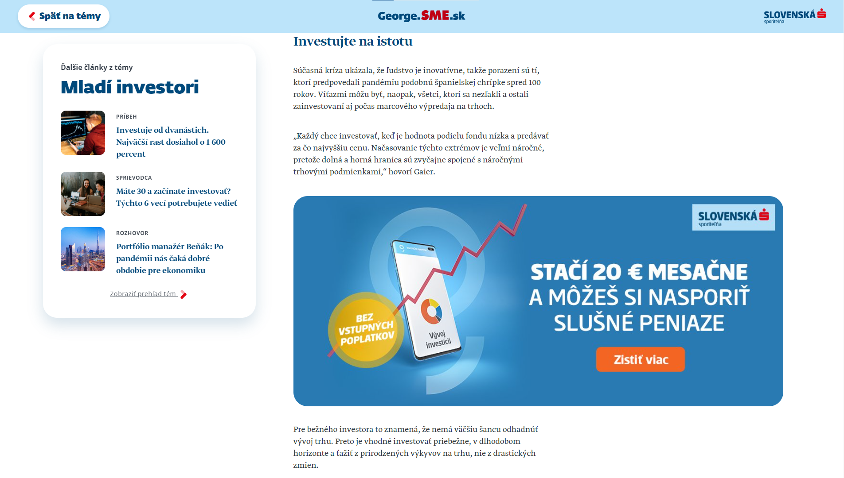
Kampaňové prepojenie s témou

Slide 5
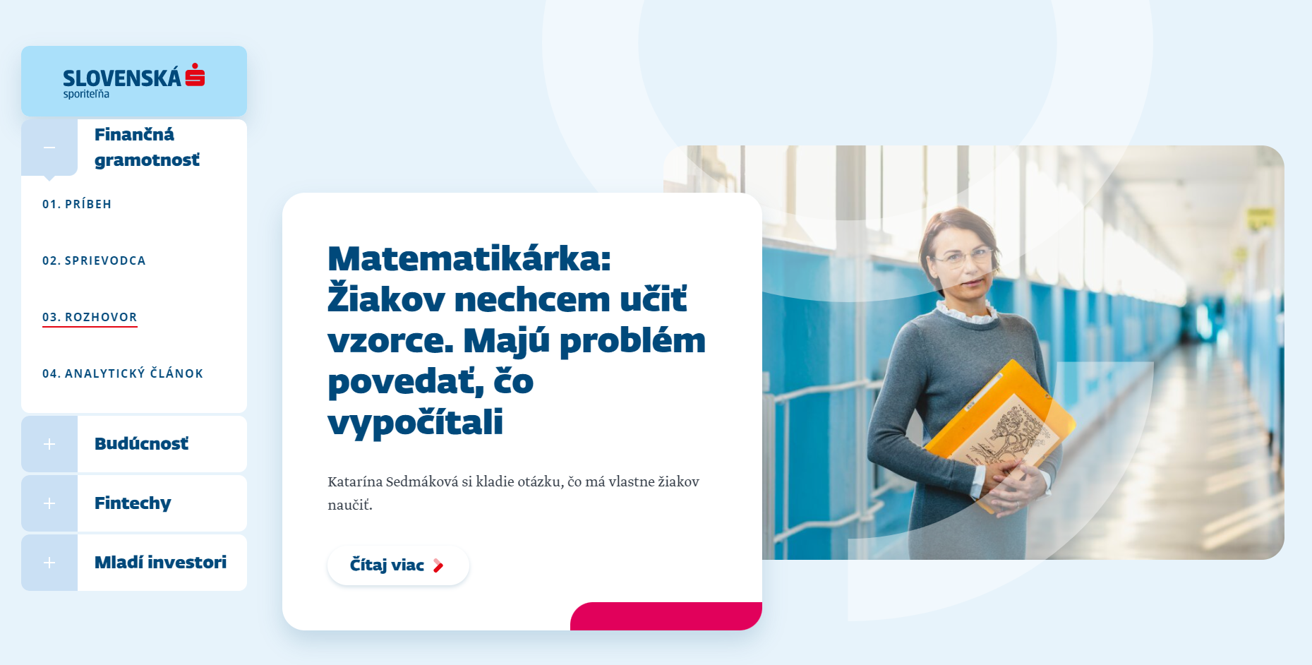




Výsledky
16
článkov
430 tis. zobrazení
Priemerná čítanosť
25 tis.
Priemerný čas strávený čítaním 3:45 min

Slide 6
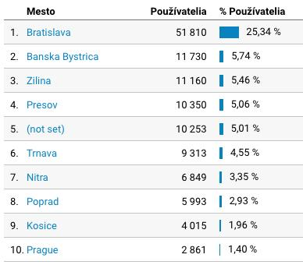
Štruktúra návštevníkov
45-54
35-44
55-64
64 a viac
25-34
18-24

